Slide 1
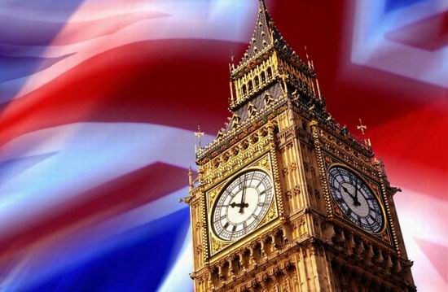
Ағылшын тілі

Slide 2
Бүгінде ағылшын тілі "әлемдік тіл" мәртебесіне ие және бұл тілде миллиардтаған адам сөйлейді. Олардың басым бөлігі Ұлыбритания, АҚШ, Ирландия, Канада, Мальта, Аустралия, Жаңа Зеландия елдерінің тұрғындары екен. Ағылшын тілі тіпті, Азия және Африканың кейбір елдерінде ресми тіл саналады. Бұл тілде сөйлейтін адамдарды "англофандар" деп атау дәстүрі қалыптасқан.
Айта кетейік, Standard English дейтін, таза лондондық диалект уақыт өте келе әртүрлі аймақтарда өзгеріске ұшырап кеткен, сондықтан, ағылшынға ағылшынша сөйлейтін америкалықты немесе афикалықты түсіну қиынға соғады. Ағылшын тілі француз тілімен қатар БҰҰ хатшылығының жұмыс тілі қызметін атқарады және БҰҰ-дағы алты ресми тілге енеді.

Slide 3
Біздің қоғамда ағылшын тілінің мерейі үстем болғанымен, әлемде танымалдылығы бойынша үшінші орынды иемденіп отыр. Бірінші орында – қытай тілі, екінші орында – испан тілі. Ағылшын тілі сөздік қоры ең көп тіл саналады. Тілде 800 000-нан астам сөз бар. Және синоним сөздер қатары да көп. Америка президенті Бенджамин Франклин «мас» (ағыл. drunk) сөзінің 200-ге жуық синонимін тапқан екен. Енді, өзіңіз ойлай беріңіз. Мұның тиімділігі – керек сөзді еске түсіре алмаған жағдайда, басқа сөзбен оп-оңай алмастыра аласыз.
Иллинойс штатының заңына сәйкес, мұнда ағылшынша сөйлеуге тыйым салынады. Себебі, штаттың ресми тілі – американ тілі.
Ағылшын тіліндегі тыныс белгілер XV ғасырда пайда болған.

Slide 5
Ағылшын тілінің ең кәрі сөздері 14 000 жасқа
жеткен. Олардың көпшілігінің негізі үндіеуропалық тілдерден бастау алады. Бұл сөздердің қатарына apple (apal), bad (bad), gold (gold) сөздерін жатқыза аламыз.
Ағылшын тіліндегі ең қысқа сөйлем үш әріптен тұрады (I am/I do), ал егер I am-ді I´m-ға қысқартса, онда тіпті екі әріптен тұрады.
Ағылшын тіліндегі ең ұзын сөз – pneumonoultramicroscopicsilicovolcanoconiosis. Бұл тыныс жолы ауруының атауы.
«Set» сөзі мағынасы ең көп сөз болып табылады: етістік ретінде 44 мағынасы, зат есім ретінде 17 мағынасы, сын есім ретінде 7 мағынасы және т.б. қосымшалар ретінде жиі пайдаланылады.
Ағылшын тіліндегі ең кең таралған әріптер: R, S, T, L, N, E.
Ал Q - ең сирек қолданылады. Яғни, сөз арасында өте сирек кездеседі.

Slide 6
Ағылшын тіліндегі ең көне сөздердің бірі - town (қалашық).
Goodbye - қоштасу сөзі бір кездері «God be with ye» деп толық айтылатын болған. Көне ағылшын тілінде ол «Құдай жар болсын!» деген мағынаны береді.
Slave (құл) ағылшын сөзінің славяндарға қатысы бар: ежелде неміс тайпалары славян өкілдерін римдіктерге құл ретінде сатқан.
Ағылшын тіліндегі month, orange, silver, purple - осы 4 сөзге ғана ұйқас табу қиын екен. Кейбір ақындар ізденістерінің арқасында orange сөзін courage, porridge, arrange және т.б. ұқсас сөздермен үйлестіріп көрген екен, бірақ мағынасы жағынан бұл қисынсыз болып шыққан.
«The sixth sick sheik‘s sixth sheep‘s sick» жаңылтпашы ағылшын тіліндегі ең қиын жаңылтпаш болып саналады. Тіл сындырғыңыз келсе, осы сөзді қайталаңыз.

Slide 7
Indivisibility сөзінде I әрпі 6 рет қайталанады.
Ал Goddessship сөзінде 3 қана дауысты дыбыс бар. Немесе rhythm сөзі - 1 ғана дауысты дыбысы бар ең ұзын сөйлем.
«The quick brown fox jumps over the lazy dog» сөйлемінің ерекшелігі сол, ағылшын әліппесіндегі барлық әріп кездеседі.
«і» әрпінің үстіндегі нүкте «TITTLE» яғни, тамшы деп аталады.
& нышаны бір кездері ағылшын тілінің әліпбиінде болған екен. Ал қазір таңбаға «амперсэнд» деген атау берілген.
Ағылшын тілінде құрлық атаулары басталған әрпімен аяқталады.
Айда айтылған алғашқы сөз: «ОК». Қазір бұл сөзді айтып көрмеген адам кемде-кем.

Slide 8
Білесіз бе, оқиғаны ағылшын тілінде баяндау үшін 1500-2000 аралығындағы сөздерді білу жеткілікті. Алайда, көп білгеніңіз өзіңізге жақсы. Айта кетейік, ағылшындардың өзі шамамен 12000-20000 аралығында сөз біледі, бұл оның біліміне, ортасына байланысты.
Атақты Шекспир шығармаларында 30000 сөз қолданған.

Slide 9
Назарларыңызға рахмет!

